Slide 1
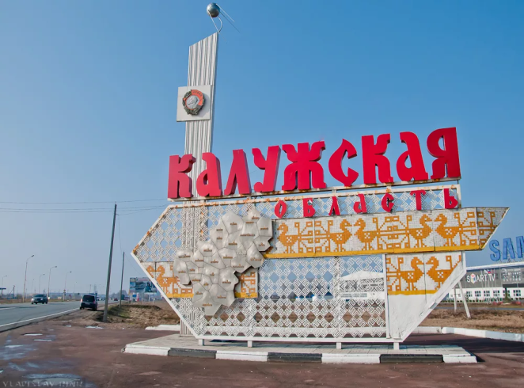
Практика
муниципального образования
сельского поселения село Ворсино
в сфере «Управление муниципальными финансами»
Калужская область
Боровский район
2019 г

Slide 2
Основные задачи бюджетной и налоговой политики
Рост бюджетных доходов,
увеличение налоговых сборов,
эффективное использования муниципальной собственности.
Оптимизация управления бюджетными средствами,
определение приоритетов и целей использования средств в соответствии с целями и задачами.
Повышение жизненного уровня населения,
решение социальных задач и мероприятий
Вовлечение населения в решение приоритетных социальных проблем
Повышение ответственности участников бюджетного процесса в эффективном и рациональном использования бюджетных средств.
Совершенствование системы муниципальных закупок,
формирование механизмов, гарантирующих надлежащее качество закупок, обоснованность цен контрактов ,
надежный мониторинг их исполнения.

Slide 3
Основные направления бюджетной и налоговой политики
Минимизация рисков несбалансированности бюджета.
Повышение налоговых поступлений.
Расширение налоговой базы по имущественным налогам
путем выявления и включения в налогооблагаемую базу недвижимого имущества и земельных участков, которые до настоящего времени не зарегистрированы.
Повышение эффективности бюджетных расходов, в том
числе за счет оптимизации расходов муниципальных учреждений.
Улучшение условий жизни населения, адресное решение социальных проблем, повышение эффективности и качества муниципальных услуг;
Переход на электронный документооборот и оказание муниципальных услуг гражданам в электронной форме.
Обеспечение публичности процесса управления общественными финансами, гарантирующей обществу право на доступ к открытым данным

Slide 4
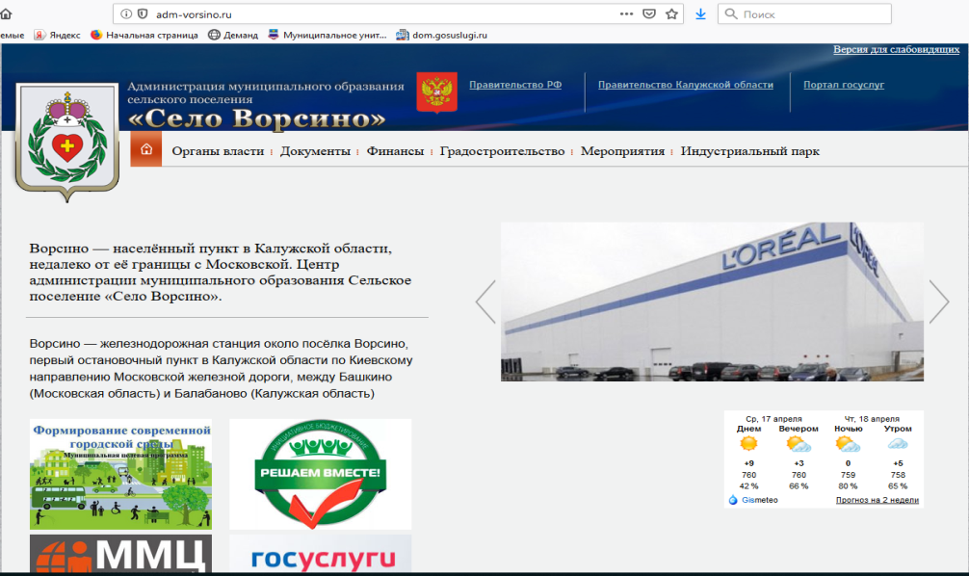
Информирование граждан
Вся деятельность органов местного самоуправления освещается на сайте муниципального образования сельского поселения село Ворсино и страницах районной газеты «Боровские известия», которая бесплатно предоставляется жителям
Реализуется политика обеспечения публичности процесса управления общественными финансами, гарантирующей обществу право на доступ к открытым данным о бюджетном процессе

Slide 5
Управление бюджетными доходами
Структура доходов :
земельный налог – 69 %
налог на имущество физических лиц -1 %
НДФЛ -9 %
прочие налоговые и не налоговые доходы- 5 %
безвозмездные поступления -16 %.
Формирование, утверждение
и контроль исполнения бюджета осуществляется исходя из
налоговых доходов поселения, определённых законодательством Российской Федерацией.

Slide 6
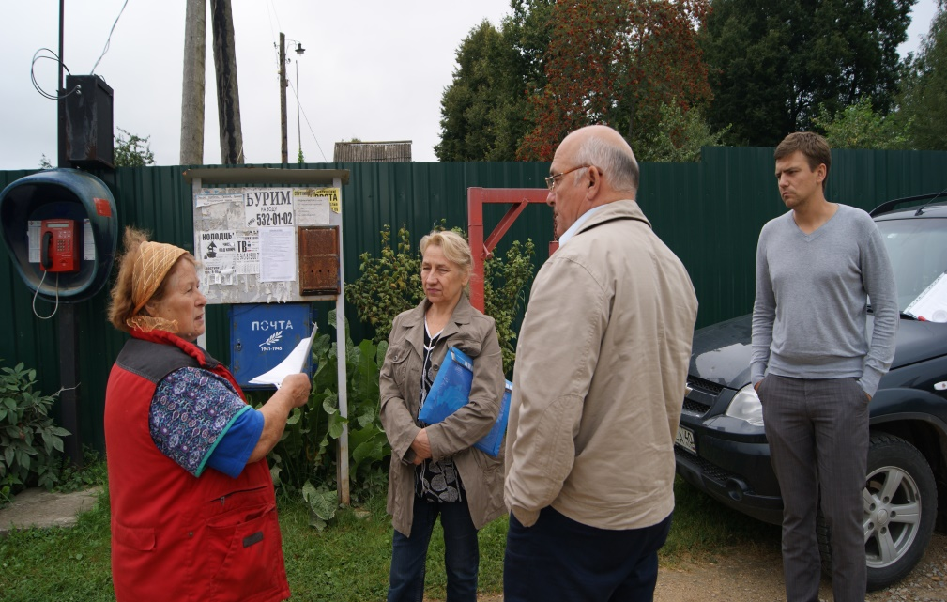
Управление бюджетными доходами
В результате работы комиссии
по укреплению бюджетной и налоговой дисциплины задолженность по имущественным налогам в бюджет сокращена на
8 млн. рублей.
Вследствие, активной работы рабочей группы по выявлению незарегистрированных объектов недвижимости и земельных участков на территории муниципального образования в 2018 году
59 объектов на сумму 122 055 тыс. руб. поставлены на кадастровый учет.

Slide 7
Бюджетная политика в области расходов
Бюджетная политика в области расходов была направлена на оптимизацию и повышение эффективности бюджетных расходов, определение значимых приоритетов в соответствии с целями и задачами.

Slide 8
Совершенствование системы муниципальных закупок
Одним из механизмов, повышения эффективности использования средств бюджета является контрактная система.
Экономия бюджетных средств при осуществлении закупок
в 2018 году с использованием конкурентных способов составила более 11 млн. рублей, которые были направлены на первоочередные задачи, связанных с адресным решением социальных проблем

